Slide 1
第三部分 数据结构基础
第11 章 查找与排序

Slide 2
本章内容（树形结构）
查找
排序
天津大学
<number>/27

Slide 3
1.查找
天津大学
<number>/27

Slide 4
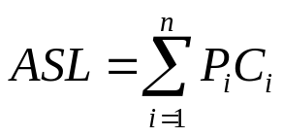
查找的基本概念
 查找：在数据元素集合(查找表)中查找关键字与给定值相等的数据元素。
 关键字：数据元素中的一个或多个数据项值，它可以惟一标识一个数据元素。
 平均查找长度(ASL)：
式中，n为查找表的长度；p_{i}为查找第i个元素的概率，在等概率情况下p_{i}等于1/n； C_{i}为找到第i个元素时的比较次数
天津大学
<number>/27

Slide 5
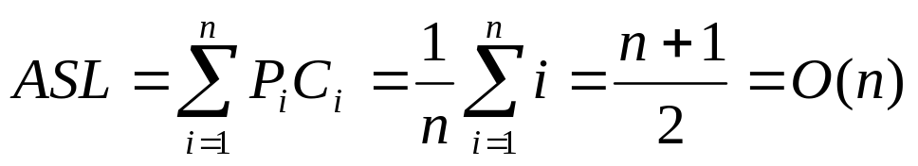
顺序查找
 要求： 查找表必须采用线性表。
 基本思想：用给定值依次与线性表中每个元素的关键字进行比较。如果某个元素的关键字与给定值相同，则查找成功；如果找遍全表也没有发现满足条件的元素，则查找失败。
 平均查找长度
 评价：在用顺序查找方法完成查找时，每进行一次成功查找需要的平均比较次数约为表长度的一半，因此，它的效率较低。适用于在查找表较小的情况下进行查找。
天津大学
<number>/27

Slide 6
二分查找
要求：
  查找表必须采用线性表；
  必须以顺序方式存储线性表；
  线性表中所有数据元素必须按照关键字有序排列
 基本思想：将给定值与处于顺序表“中间位置”上的元素的关键字进行比较，若相等则查找成功，若给定值大于关键字则在表的后半部分继续进行二分查找，否则在表的前半部分继续进行二分查找。如此进行下去直至找到满足条件的元素，或当前查找区为空，此时查找失败。
天津大学
<number>/27

Slide 7
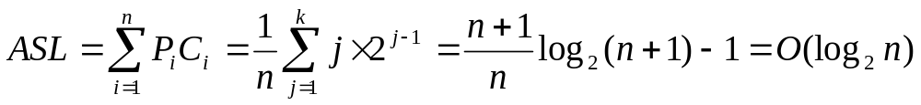
优点：
  查找效率高
  平均查找长度
缺点：
  查找前要将表中元素按关键字有序排列
  只适用于线性表的顺序存储。适用于那种一经建立就很少改动而又经常需要查找的线性表。
天津大学
<number>/27

Slide 8
分块查找
要求：
  查找表必须采用线性表；
  待查找的线性表分成若干块。在每一块内，元素的存放是任意的，但在块与块之间元素的存放是有序的，即前一块中任意一个元素的关键字值都必须小于（或大于）后一块中所有元素的关键字值；
  建立一个索引表，索引表中的每个索引项对应于一块。一个索引项至少应含有两部分信息：一是对应块中最大的关键字值；二是指向对应块中第一个元素的指针
天津大学
<number>/27

Slide 9
 基本思想：首先在索引表中查找，确定出要查找的元素应该在哪一块中；然后在已确定的那一块内进行顺序查找。
天津大学
<number>/27

Slide 10
 优点：块内元素是任意存放的，插入或删除运算不会造成元素的大量移动。
 缺点：
  增加了存放索引表的辅助空间及初始时对线性表分块排序的运算
  大量的插入和删除运算可能会导致各块中元素的数目很不均匀，这会降低查找速度
天津大学
<number>/27

Slide 11
二叉排序树查找
基本思想
  当二叉排序树不为空时，将给定值与根结点的值进行比较，若相等则查找成功。如果给定值小于根结点的值，则在根结点的左子树中继续查找，否则在根结点的右子树中继续查找。当待查找的二叉排序树为空时，查找失败。
平均查找长度
  在二叉排序树中查找成功时走过的是一条从根结点到所寻找结点的一条路径，因此，二叉排序树查找的平均查找长度取决于二叉排序树的深度。
天津大学
<number>/27

Slide 12
二叉排序树的蜕变
二叉排序树是动态生成的，它的形态与各结点插入二叉排序树时的先后顺序有关。当把一组有序值依次插入到一棵二叉排序树时，生成的二叉排序树将蜕变成一棵单支树。例如，由整数序列{15,23,26,47,56,89} 生成的二叉排序树就是一棵单支树。在单支树中查找时，平均查找长度与顺序查找相同。
天津大学
<number>/27

Slide 13
哈希存储(哈希表)
以数据元素的关键字k为自变量，通过一定的函数关系h(称为哈希函数或散列函数)计算出对应的函数值h(k)，把这个值解释为数据元素的存储地址并把数据元素存储到相应的存储单元内。h(k)称为哈希地址。
例：设有一组关键字值{85,72,49,58,15,70,90,38}，哈希函数h(k) = k mod 12。则对应的哈希地址为{1,0,1,10,3,10,6,2}
天津大学
<number>/27

Slide 14
哈希存储－冲突
若有两个不同的关键字k_{i}和k_{j}，即k_{i} ≠ k_{j}(i ≠j)。但h(k_{i})=h(k_{j})，这种情况称为冲突。如上例的关键字85和49，其对应的哈希地址都为1，即产生冲突。
天津大学
<number>/27

Slide 15
常用哈希函数
直接定位法
  取关键字的某个线性函数作为哈希函数，即h(k)=ak+b。其中，k为关键字，a、b为常数。
数学分析法
除留余数法
  选择一个适当的正整数p (p通常选为不大于哈希表长度 m 的最大素数），用p去除关键字，取其余数作为哈希地址，即h(k)=k%p (p≤m)。
天津大学
<number>/27

Slide 16
解决冲突的方法(1)
开放地址法
  当冲突发生时形成一个地址序列，按序列顺序逐个检查各地址单元，直至找到一个未被占用的单元为止，将发生冲突的数据元素存入该地址单元中。
  设哈希表的长度是m，发生冲突的地址是d
    线性探查序列
      d+1, d+2, … , m-1, 0, 1, … , d-1
    平方探查序列
      (d+1²)%m, (d-1²)%m, (d+2²)%m, (d-2²)%m, …
天津大学
<number>/27

Slide 17
设哈希表的长度11，哈希函数是h(k) = k % 11，将整数序列{54,77,94,89,14,45,76}存入哈希表。按平方探查法处理冲突
77
54
94
45
76
89
14
0
1
2
3
4
5
6
7
8
9
10
54 % 11 = 10
14 % 11 = 3
77 % 11 = 0
45 % 11 = 1 (冲突)
94 % 11 = 6
76 % 11 = 10 (冲突)
89 % 11 = 1
天津大学
<number>/27

Slide 18
解决冲突的方法(2)
链地址法
  将哈希地址相同的数据元素存储到同一个单链表中，哈希表中的每个存储单元中不再存放数据元素而是存放相应单链表的头指针
天津大学
<number>/27

Slide 19
2.排序
天津大学
<number>/27

Slide 20
排序的基本概念
 排序：将文件中的记录按排序码非递减(或非递增)的顺序重新排列
 排序码：数据元素中的一个或多个数据项。排序码可以是关键字，也可以是其他若干数据项的组合。
 排序算法的稳定性：如果在待排序的元素序列中，存在着多个排序码相同的元素，按照某种排序算法排序后，这些元素的相对位置仍保持不变，则称该排序算法是稳定的，否则就是不稳定的。
天津大学
<number>/27

Slide 21
直接插入排序
以顺序查找的办法找到要插入的元素在已排好序的元素序列中应处的位置。
所有元素分成2个集合：已排序记录集和待排序记录集。初始时，已排序记录集只有一个元素，即e₀，待排序记录集是所有剩余元素。然后每次从待排序记录集中选取一个元素，使用顺序查找的方法，找到其在已排序记录集中的位置，将其插入到该位置，直到待排序记录集为空。
天津大学
<number>/27

Slide 22
待排序记录为{50,20,75,34,40}
50
20
75
34
40
天津大学
<number>/27

Slide 23
直接选择排序
基本思想：用逐个比较的办法从待排序的元素序列中选出最小的元素。依次对i=0, 1, 2, … ,n-2分别执行如下的选择和交换步骤：在元素序列e_{i}, e_{i+1}, … , e_{n-1}中选择出最小的元素e_{k}；当k≠i时，交换e_{i}与e_{k}的值。经上述n-1次的选择和交换后，排序工作即已完成。
天津大学
<number>/27

Slide 24
冒泡排序
设待排序的元素序列为S={e0, e1, …, en-1}，要求按升序排列
基本思想：
  从待排序记录集的一端（这里假定为低端）对相邻的两个元素（e₀和e₁，e₁和e₂，…，e_{n-2}和e_{n-1}）依次比较它们的排序码，若不符合排序的顺序要求，就将相应的两个元素互换，此过程称为一趟冒泡排序，最多经过n-1趟冒泡排序，排序工作即可完成。
天津大学
<number>/27

Slide 25
一趟排序方法
  每趟排序的结果是将待排序记录集中排序码最大的元素交换到待排序记录集最后一个元素的位置。假设在一趟冒泡排序时，从e_{j+1}以后没有发生元素的互换，则说明e_{j+1}以后的元素是已经排好序的，下面只需要在e₀到e_{j}范围内进行新一趟的冒泡排序，即待排序记录集是从e₀到e_{j}，下一趟只需从e₀到e_{j}范围内进行
天津大学
<number>/27

Slide 26
LastExchangeIndex
97
27
58
13
49
65
76
27
97
58
13
49
65
76
27
58
97
13
49
65
76
27
58
13
97
49
65
76
27
58
13
49
97
65
76
待排序记录
27
58
13
49
65
97
76
27
58
13
49
65
76
97
27
58
13
49
65
76
97
待排序记录
待排序记录
第一趟排序结束
已排序记录
天津大学
<number>/27

Slide 27
27
58
13
49
65
76
97
27
58
13
49
65
76
97
27
13
58
49
65
76
97
27
13
49
58
65
76
97
27
13
49
58
65
76
97
待排序记录
27
13
49
58
65
76
97
27
13
49
58
65
76
97
待排序记录
待排序记录
第二趟排序结束
已排序记录
天津大学
<number>/27

